Slide 1

Srednja medicinska škola
Slavonski Brod, 10. svibnja 2019.

Slide 2
Osobna iskaznica
1
Adresa
Vatroslava Jagića 3A, 35000 Slavonski Brod
2
OIB, Matični broj, Telefon
OIB: 33786360839, Matični broj: 03776441, Telefon: 035/442-492
3
E-mail:
sms@ss-medicinska-sb.skole.hr
4
Web:
www.ss-medicinska-sb.skole.hr

Slide 3
Odgojno-obrazovni programi:
Srednja medicinska škola Slavonski Brod
 | Trajanje programa |  |  | Novi odgojno-obrazovni programi
 | Medicinska sestra opće njege / Medicinski tehničar opće njege |  | Dentalni asistent / asistentica
 | Fizioterapeutski tehničar / tehničarka, Zdravstveno-laboratorijski tehničar / tehničarka, Dentalni asistent / asistentica |  | Zdravstveno laboratorijski tehničar / tehničarka
 | Njegovatelj / Njegovateljica TES |  | Njegovatelj / Njegovateljica TES
5
4
3

Slide 4
Obrazovanje odraslih, ASOO
6. travanj 2018.
Njegovatelj / Njegovateljica
Fizioterapeutski tehničar / tehničarka
Dentalni asistent / asistentica

Slide 5
Učenici i djelatnici
Učenici
Nastavnici
01
02
14 razrednih odjeljenja
320 učenika
Općeobrazovni predmeti: 26
Strukovno-teorijski predmeti: 21
Vanjski suradnici: 8
03
Administrativna i tehnička služba
Ravnateljica, tajnica, voditeljica računovodstva, stručni suradnik pedagog, stručna suradnica knjižničarka, 2 spremačice, domar

Slide 6
Stručna vijeća
Društveno-humanističko
Prirodoslovno-matematičko
Vijeće hrvatskog i drugih jezika
01
02
03
Stručno vijeće fizioterapije
Stručno vijeće zdravstvene njege
Stručno vijeće liječnika
04
05
06

Slide 7
Stručna usavršavanja na godišnjoj razini
23
12
19
14
Ukupno stručnih usavršavanja: 68
Strukovni učitelji, smjer: medicinska sestra/tehničar
Strukovni učitelji, smjer: fizioterapeutski tehničar/tehničarka
Nastavnici općeobrazovnih predmeta
Stručna služba škole
23 stručna skupa izvan BPŽ
12 stručnih skupova izvan BPŽ
19 stručnih skupova izvan BPŽ
14 stručnih skupova izvan BPŽ

Slide 8
Nastavne baze
Školska zgrada
Bolnica
Obrtnička škola
Kućna njega
Dom za starije i nemoćne
Stomatološke ordinacije
Dom zdravlja

Slide 9
Izvannastavne aktivnosti
Strukovne izvannastavne aktivnosti
01
Schola medica
02
E-Medica
03
Crveni križ
04
Fiziopreventivci
05
Ispleti kvadrat
06
Volonterski klub Hipokrat

Slide 10
Izvannastavne aktivnosti
Općeobrazovne izvannastavne aktivnosti
01
Debatni klub
02
Novinarska družina
03
Dramska družina
04
Povijesna družina
05
Ekološka družina
06
Školski športski klub

Slide 11
Školske aktivnosti
Zdrav za 5, Oživi me, Pokreni se, Hodanjem do zdravlja
Festival znanosti
Tjedan mozga
Moje prvo EU iskustvo, PISA, Europski parlament mladih, Dijalog s građanima

Slide 12
Materijalni uvjeti:
MATERIJALNI UVJETI
Klasične učionice | - | 7
Kabineti | Zdravstvena njega | 3
 | Fizioterapija | 2
Praktikumi | Kemija/Biokemija | 1
 | Školska ordinacija dentalne medicine | 1
Knjižnica | - | 1
Školska zgrada izgrađena 1977.

Slide 13



„Od srca srcu”
„Tisuću radosti”
Humanitarne
akcije
„Evica i dječica”
„Tisuću radosti”
„Od srca srcu”
Naša škola je sudionik u mnogobrojnim humanitarnim akcijama
„Kosa ljubavi”
„Zagrli za rijetke, zagrli za život”
„Ne dvoji, za drugog izdvoji”

Slide 14


Erasmus + „WRITE”
Nositelj projekta: Srednja medicinska škola, Slavonski Brod
Partneri u projektu: Euromind, Seville, Španjolska
Trajanje projekta: (1. lipanj 2015. – 31. svibanj 2016.)
Ukupna vrijednost financijske potpore: 63.982,00 EUR
Ciljevi:
Potaknuti promjene i osmisliti nove inovativne kurikulume, povećanje zapošljivosti učenika sudionika, razvoj jezičnih kompetencija, razvoj interkulturalnosti
Mobilnost osoblja / stručno usavršavanje osoblja u Seville, Španjolska (7 dana)
Mobilnost učenika na radno mjesto u Seville, Španjolska (21 dan)

Slide 15

Erasmus + „Health is Wealth”
Nositelj projekta: Srednja medicinska škola, Slavonski Brod
Partneri u projektu: Vitalis, Leipzig
Trajanje projekta: (1. lipanj 2016. – 31. svibanj 2017.)
Ukupna vrijednost financijske potpore: 88.855,00 EUR
Mobilnost osoblja (7 dana) Leipzig, Njemačka
Mobilnost učenika (14 dana), Leipzig, Njemačka

Slide 16



Erasmus + „We Care, We Share for the Future”
Koordinator nacionalnog konzorcija: Srednja medicinska škola, Slavonski Brod
Članice nacionalnog konzorcija: Medicinska škola Ante Kuzmanića, Zadar, Medicinska škola Osijek
Partneri u projektu: Braga-mob, Braga, Portugal
Trajanje projekta: (1. lipanj 2018. – 31. svibanj 2019.)
Ukupna vrijednost financijske potpore: 96.779,00 EUR
Mobilnost učenika na radno mjesto u Braga, Portugal (21 dan)

Slide 17
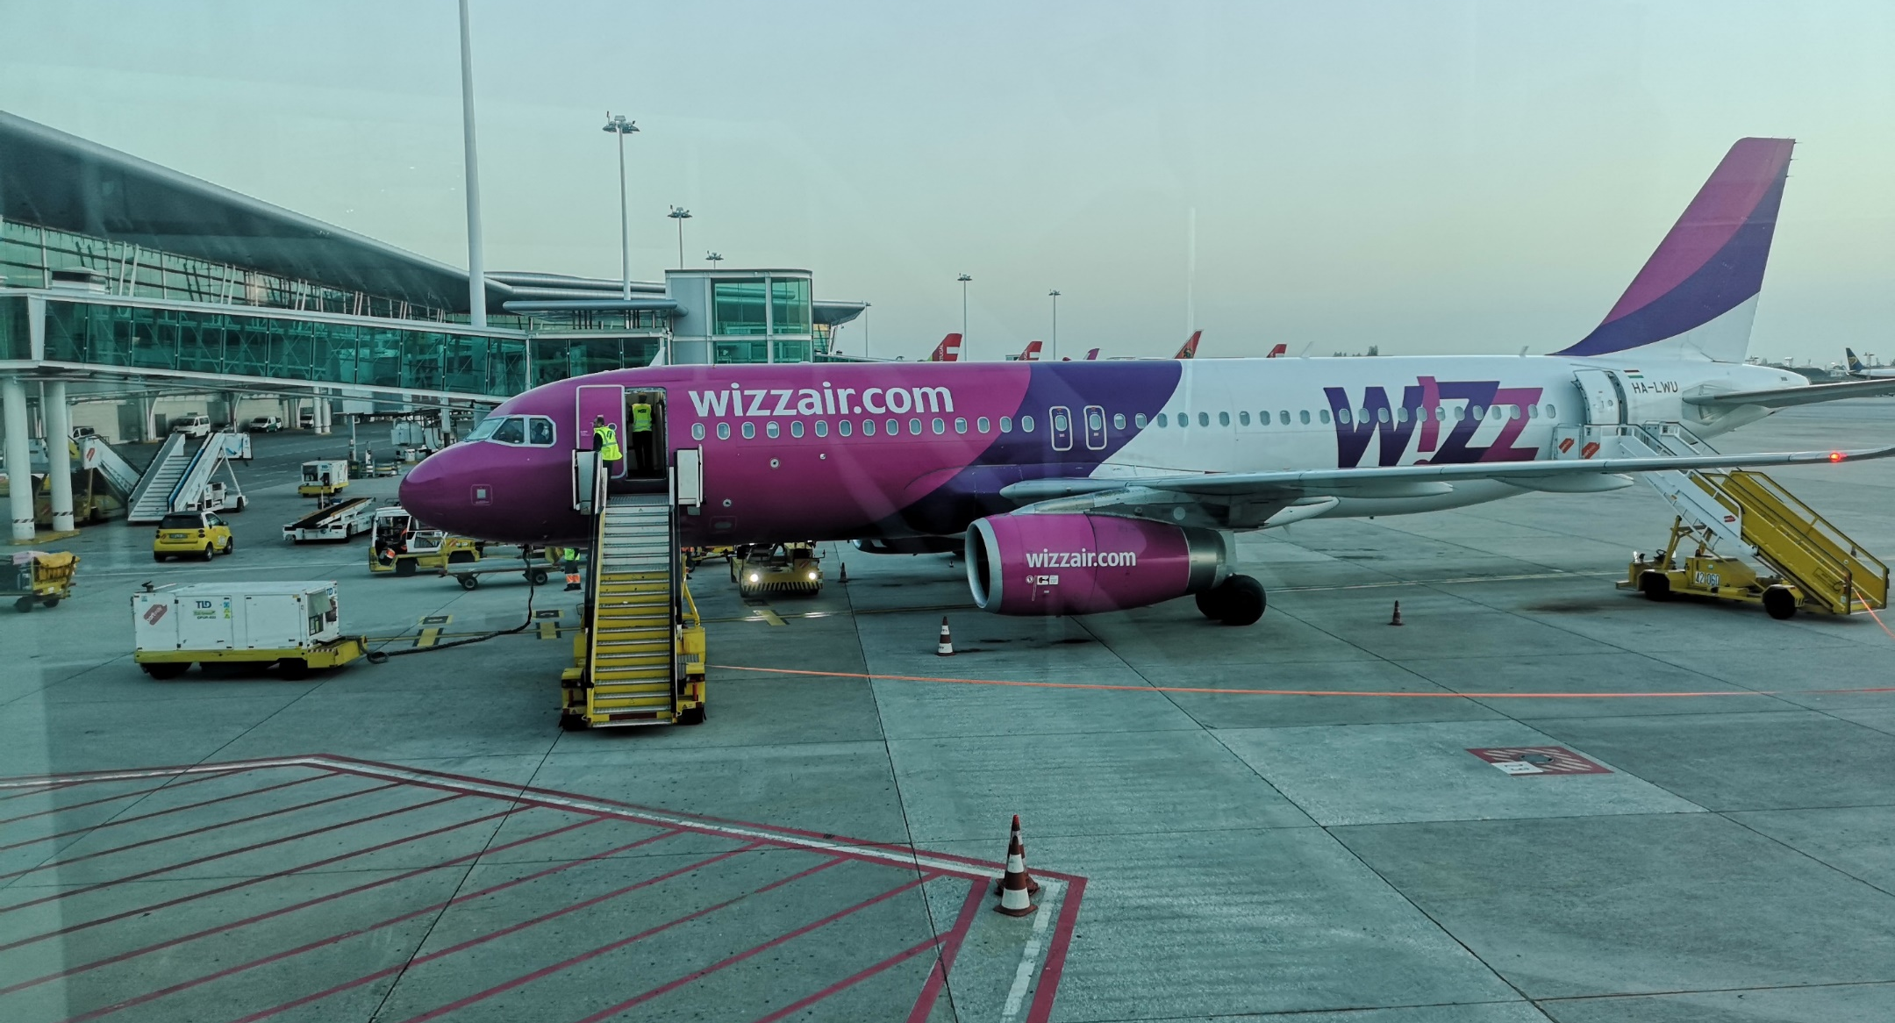
Modern PowerPoint Presentation
Graphic Infographic Designed
Putovanje
Putovali smo zrakoplovom Airbus A320 iz Zračne luke Budimpešt Ferihegy do Zračne luke Porto, let je trajao oko tri i pol sata.

Slide 18
Braga
Braga je grad i općina u sjeverozapadnom djelu Portugala. Prema posljednjem popisu stanovništva iz 2011. ima oko 192 tisuće stanovnika što ga čini sedmim gradom u Portugalu po broju stanovnika. Ima treću najveću gradsku jezgru u Portugalu (poslije Lisabona i Porta)
192K
Europski grad mladih
Najstarija nadbiskupija
Braga je bila europski grad mladih 2012. godine.
Sjedište je najstarije portugalske nadbiskupije Rimske katoličke Crkve. Ima preko 40 sakralnih objekata.
Kultura
Obrazovanje
Gradska jezgra obiluje starim građevinama.
U Bragi djeluju dva sveučilišta, Universidade do Minho (19500 studenata) i Portugalski katolički fakultet (11500 studenata) te najstarija srednja škola u Portugalu. 2000-ih je otvoren Međunarodni nanotehnološki laboratorij.

Slide 19
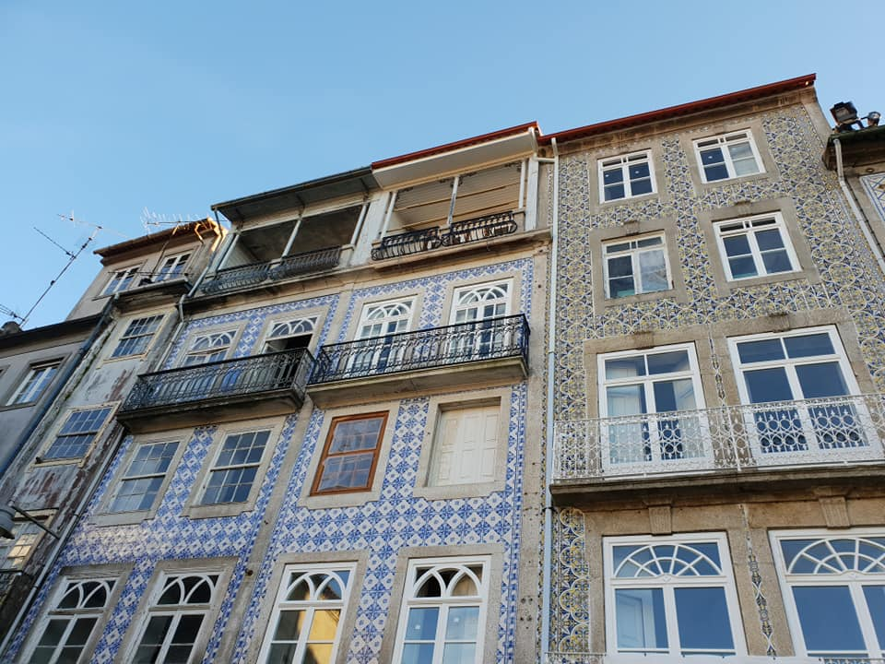
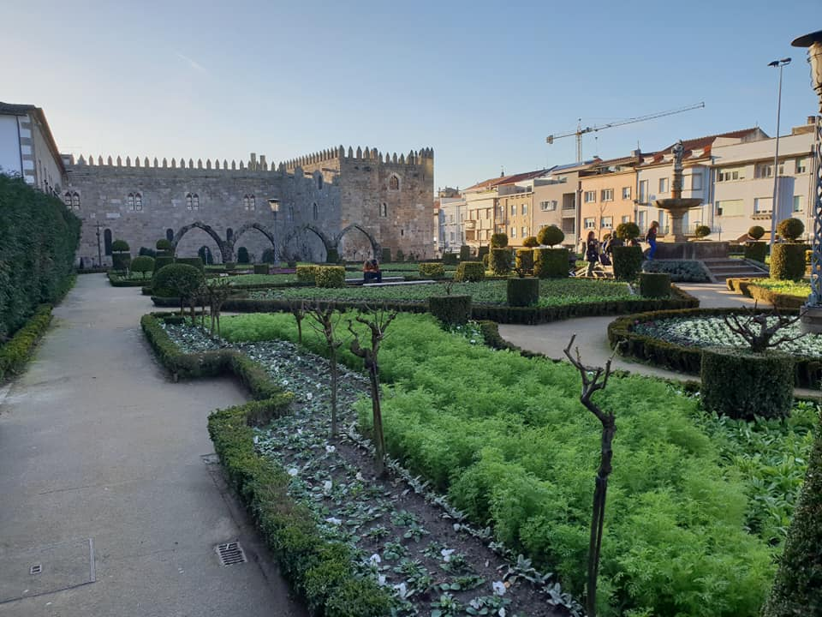
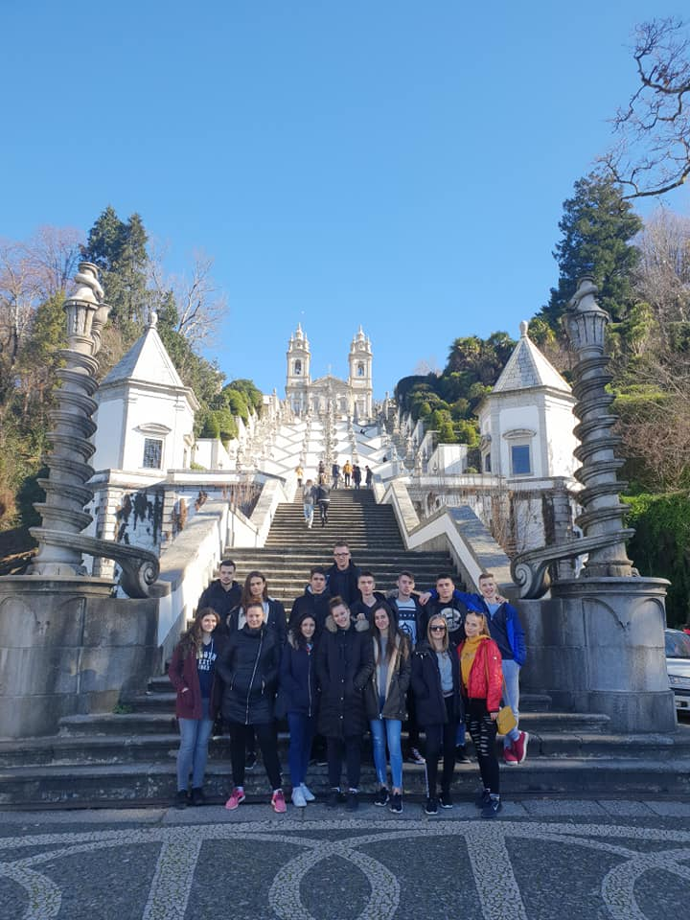
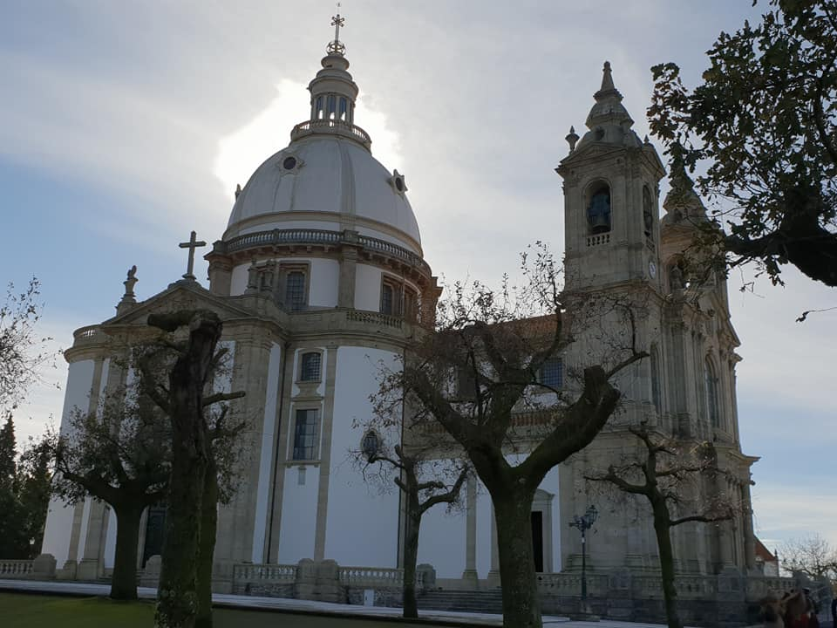
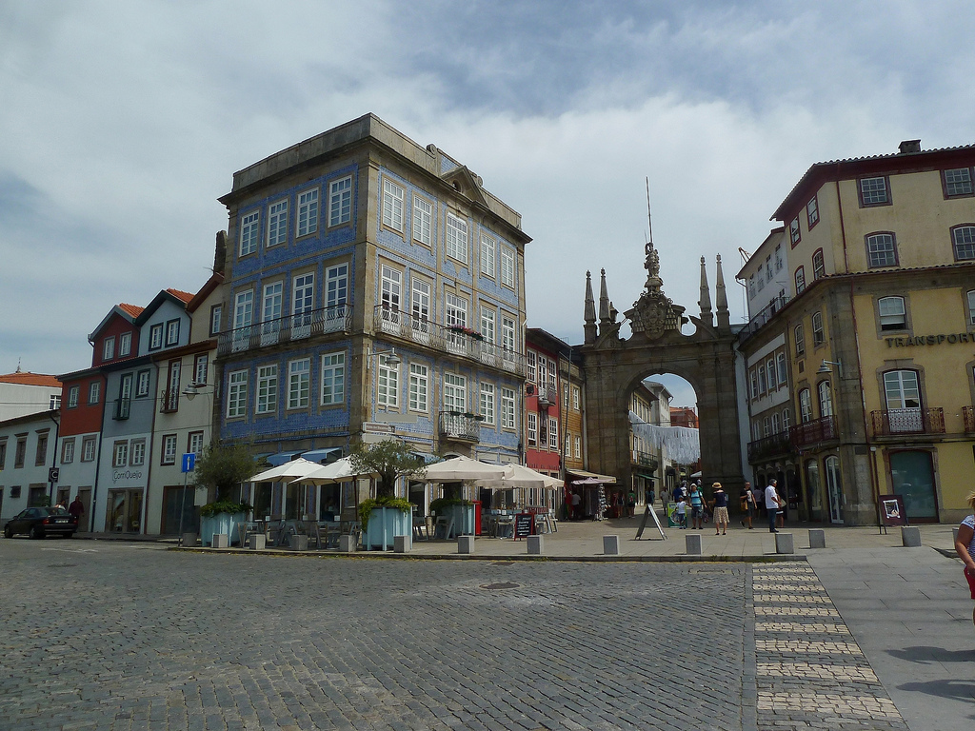

Slide 20
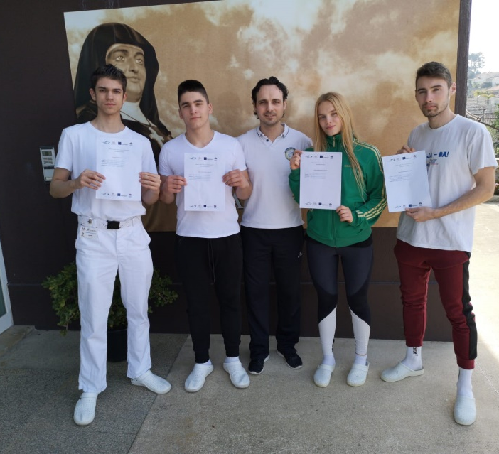
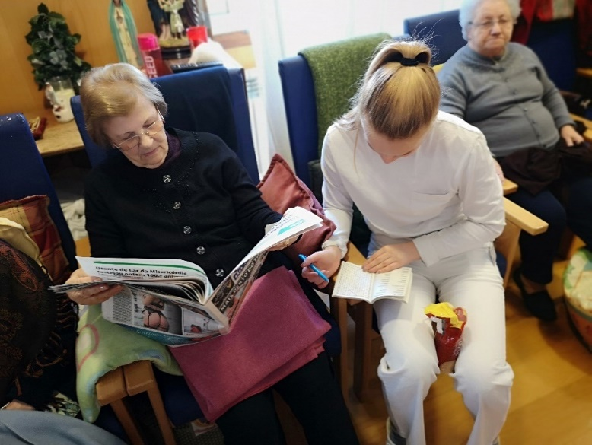
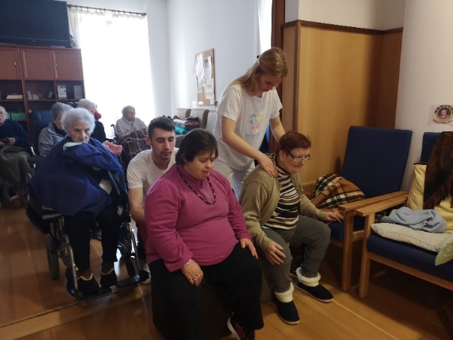
Dnevnici rada
Za vrijeme obavljanja stručne prakse, u dnevnike rada upisivali smo aktivnosti koje smo provodili u ustanovama.
Druženje s korisnicima
Najveći dio našeg vremena proveli smo u raznim aktivnostima sa korisnicima.

Slide 21
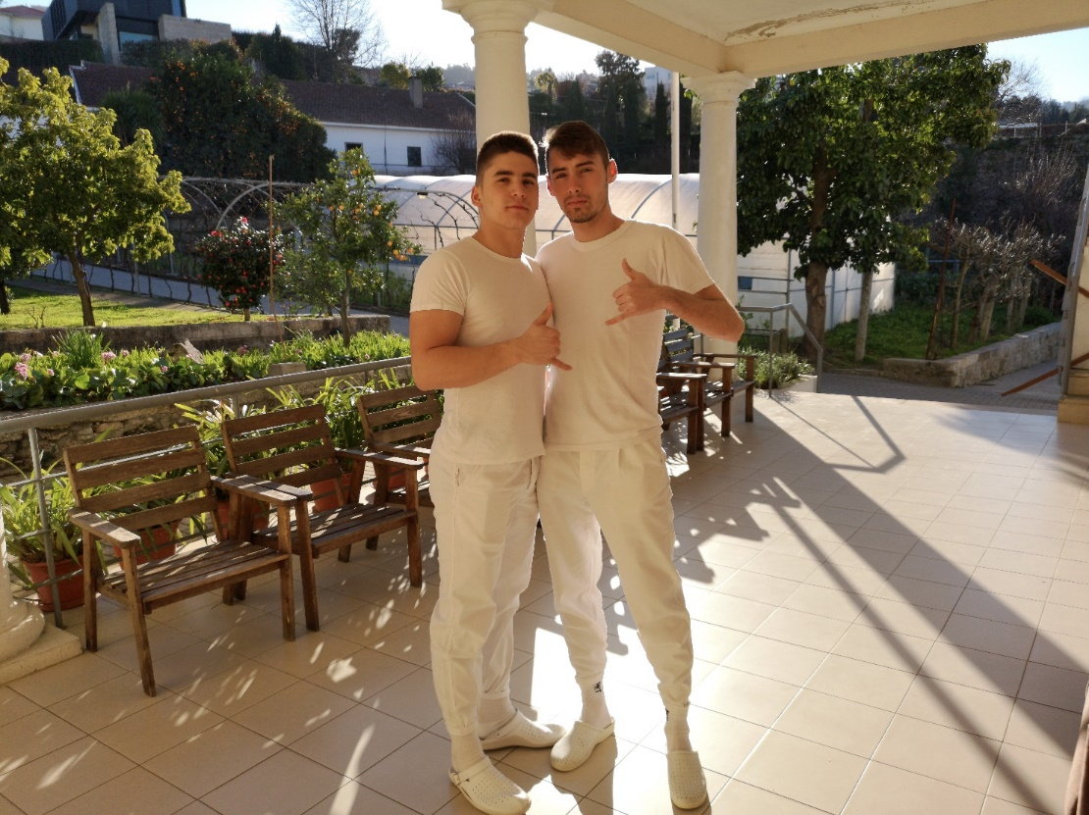
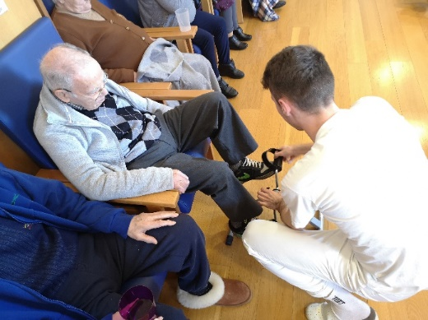
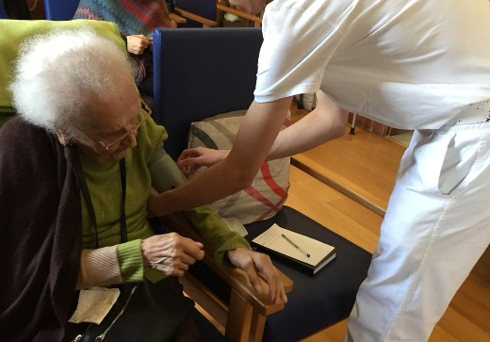
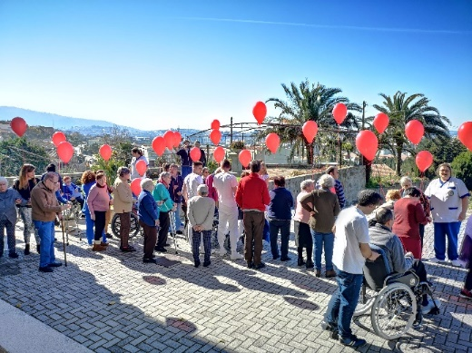
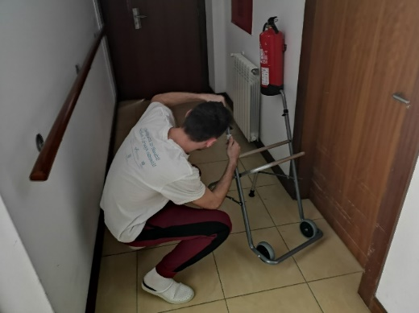
„Odlazak u Portugal je bilo odlično iskustvo koje bih svakome preporučio. Odlično vrijeme, topli ljudi i ekipa s kojom sam bio učinili su ovo putovanje nezaboravnim.”
„U Portugalu su me se najviše dojmili ljudi čija se nepristranost i otvorenost teško može mjeriti s onim na što sam navikao. Razlika između naših i Portugalskih običaja i kulture je velika ali nije nepremostiva, štoviše mislim da je ovo putovanje bilo pun pogodak što se tiče kulturne razmjene i novih spoznaja u praktičnom dijelu.”
„Bilo je to predivno novo iskustvo. Naučio sam mnogo korisnih stvari vezanih za struku te se uz to sve još stigao i zabaviti. Upoznao sam nove predivne ljude koji će mi, baš kao i cijeli projekt, zauvijek ostati urezani u sjećanje.”
„Tko doživi savršenstvo poput ovoga teško mu je riječima opisati cjelokupan sadržaj. Otišla sam tamo s odličnom ekipom, a dočekala nas je jednako dobra. Velika hvala na svemu.”

Slide 22
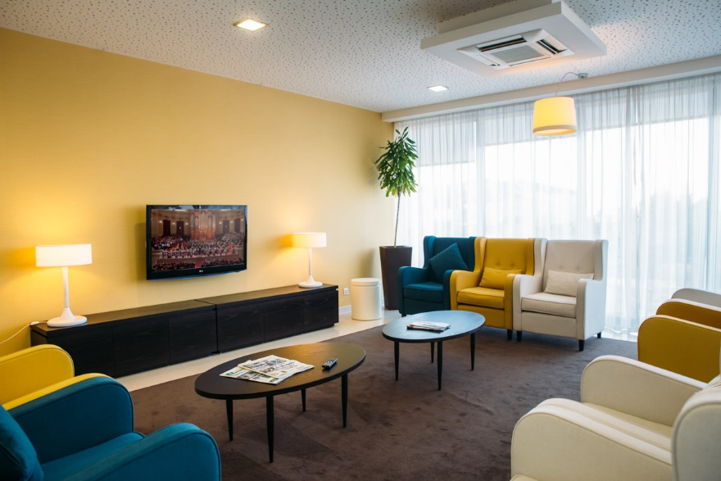
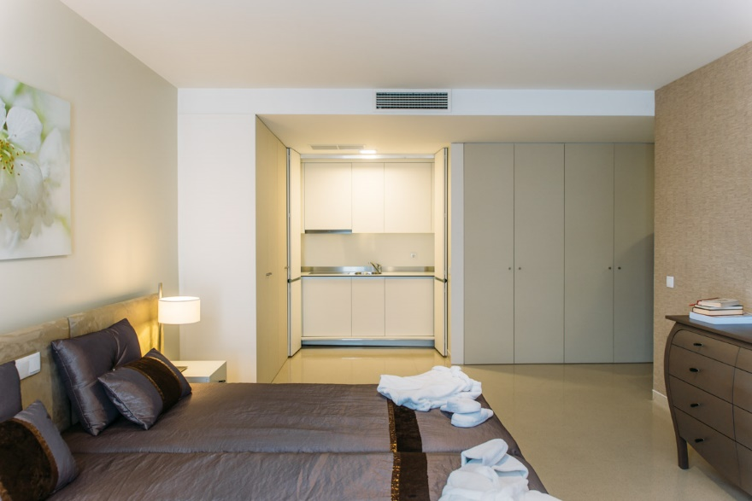
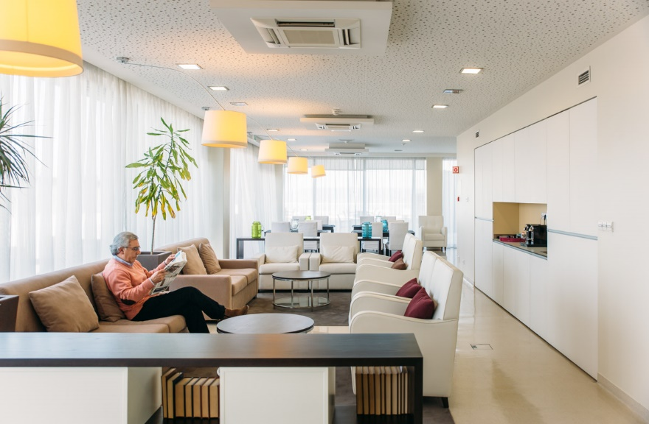
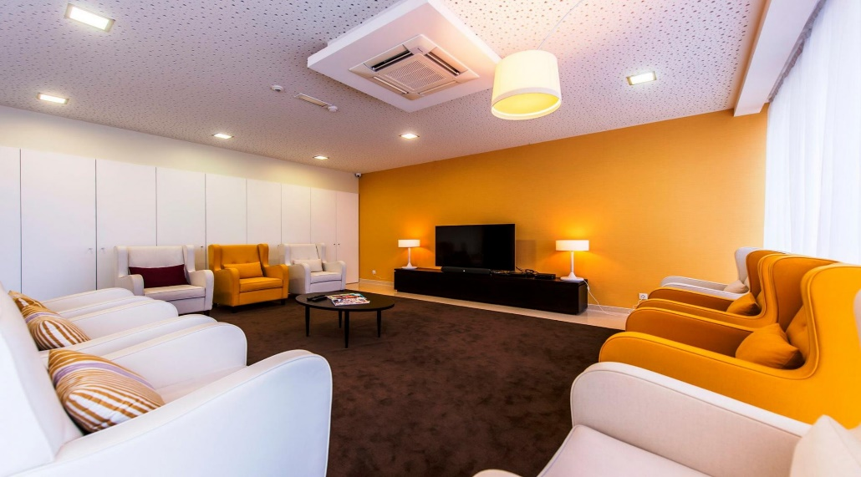
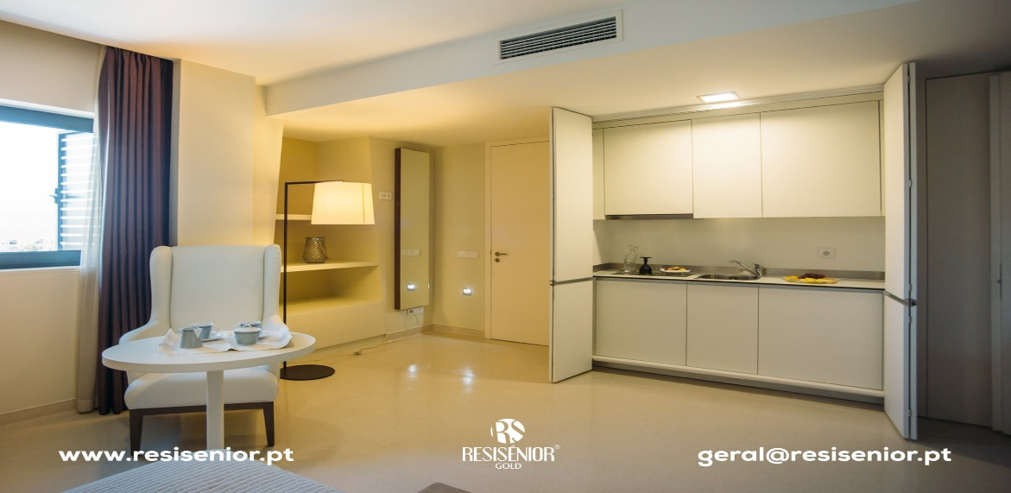

Slide 23
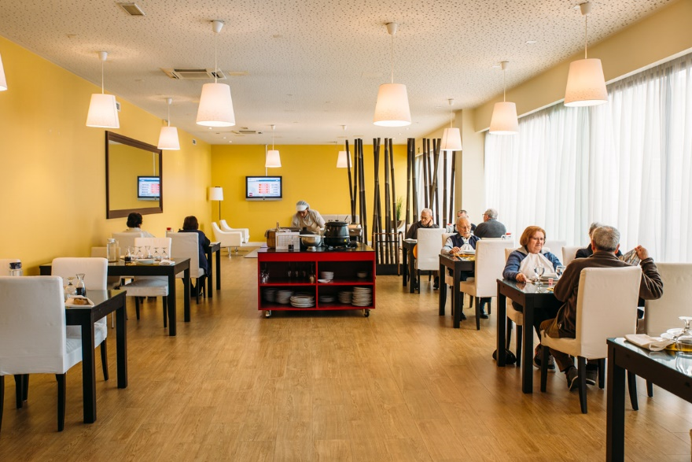
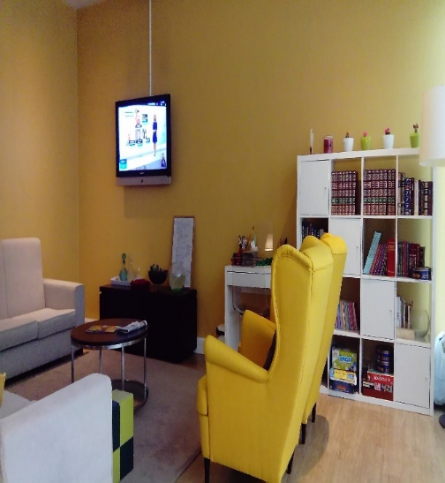
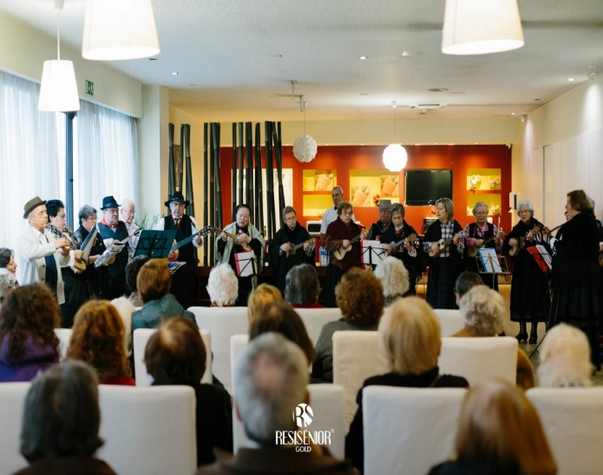
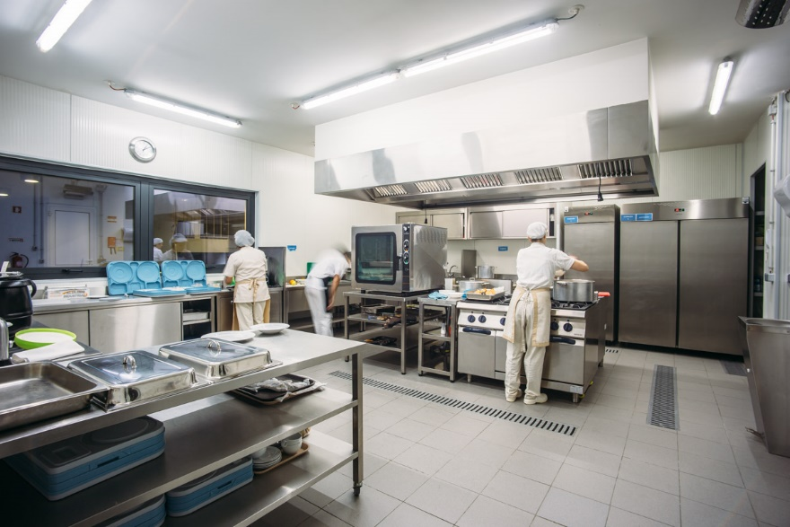
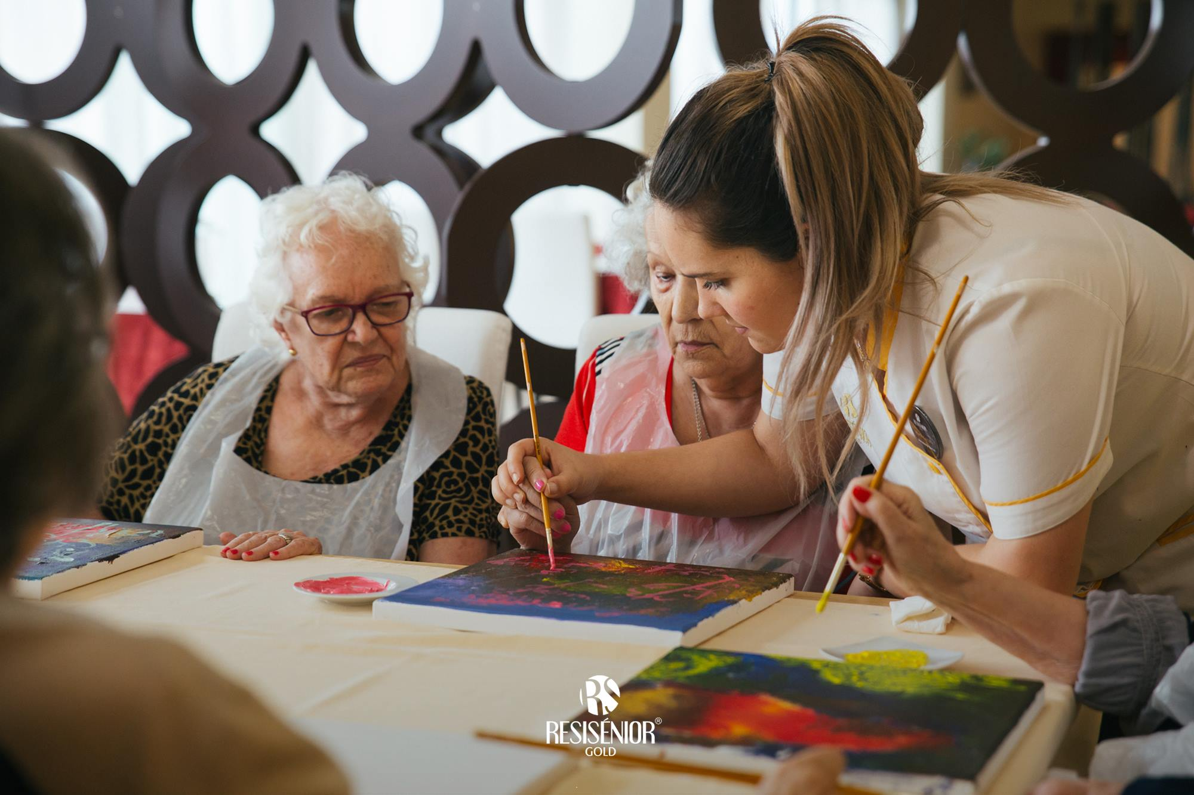
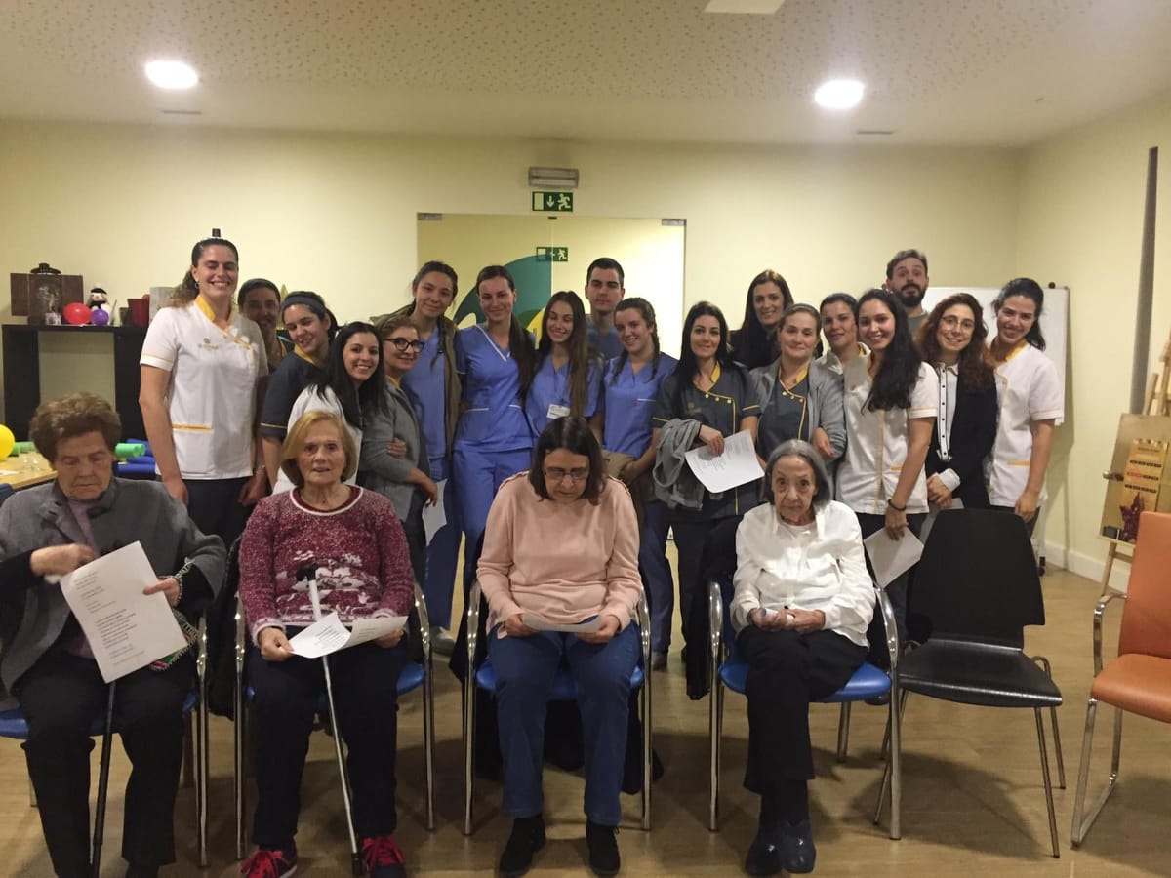

Slide 24
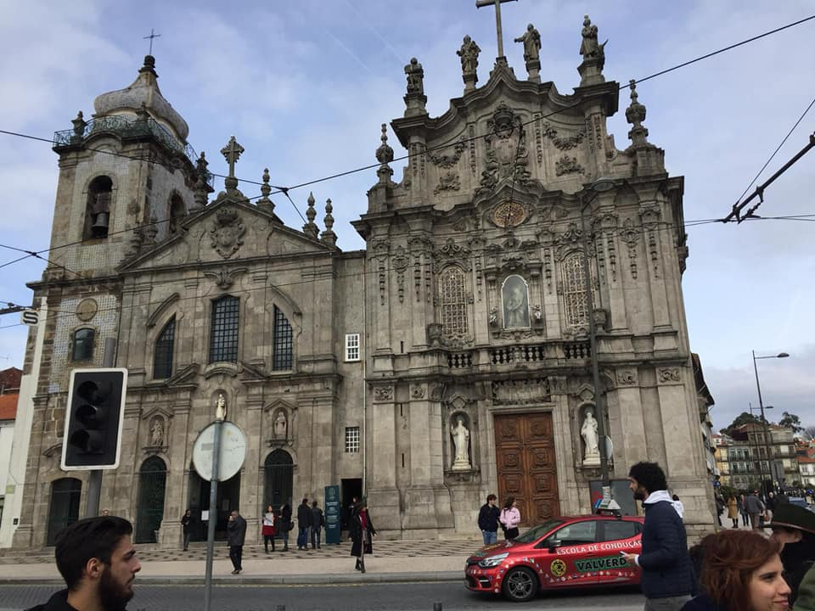
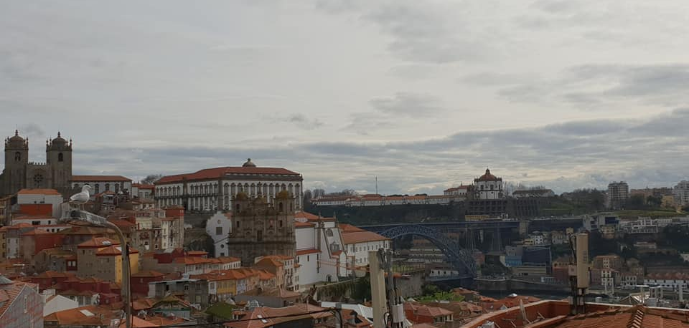
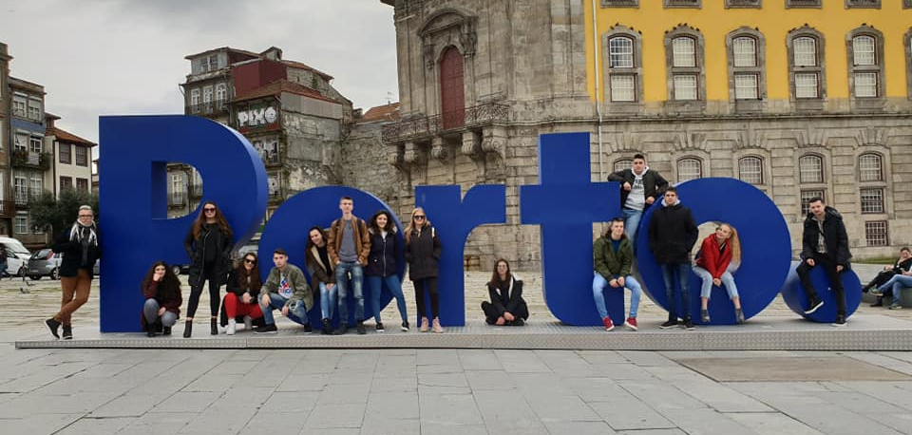
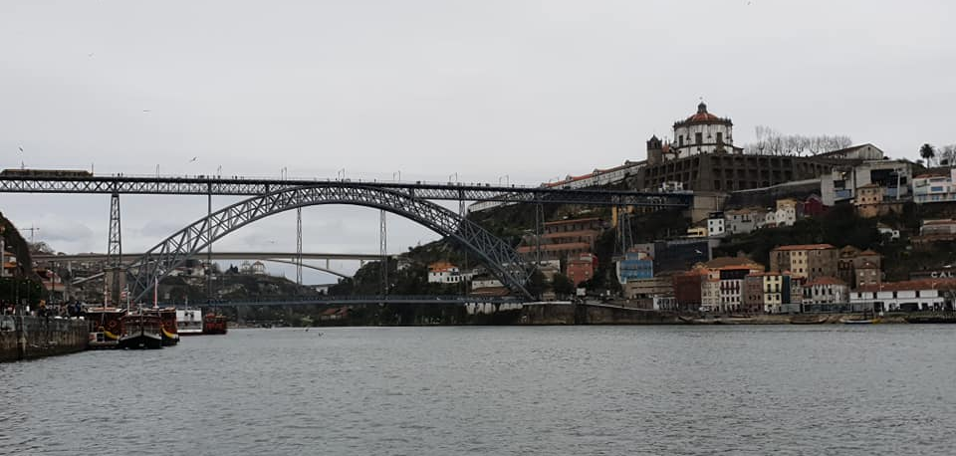
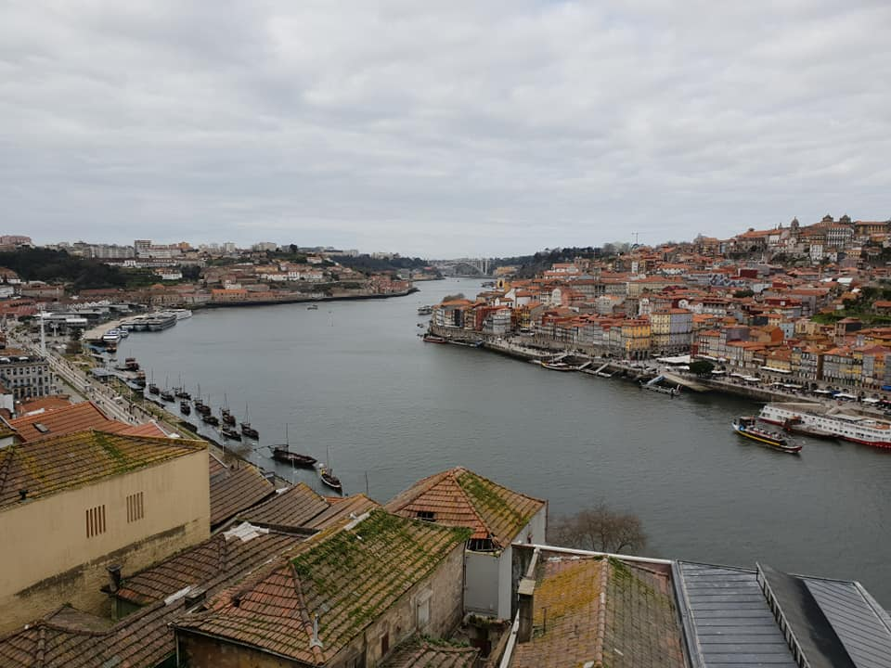
Kulturološki posjet
Porto
Porto je drugi po veličini portugalski grad. Porto ima izvrsno očuvanu staru gradsku jezgru unutar zidina iz 14. stoljeća, koja je upisana na popis svjetske baštine UNESCO-a kao primjer izvrsno sačuvane jezgre europskog grada.

Slide 25
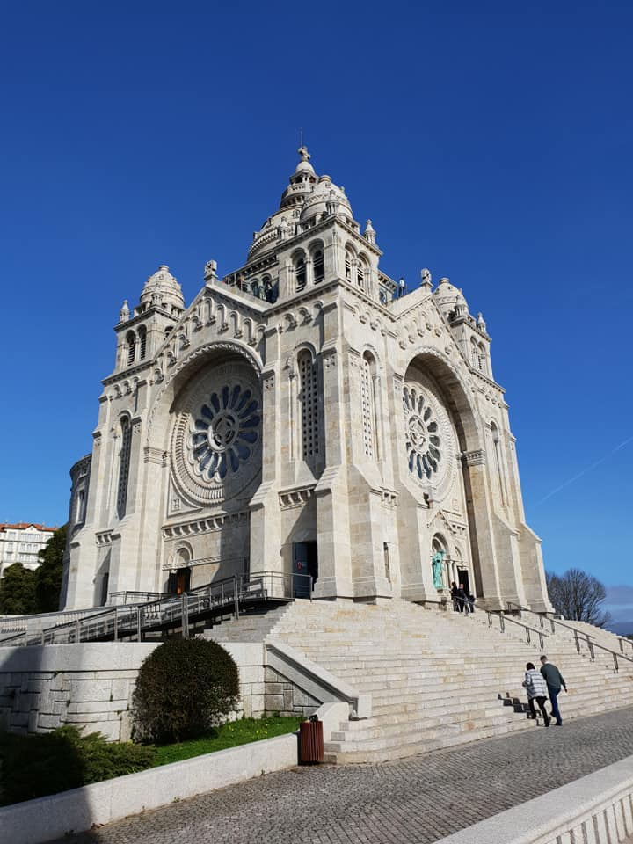
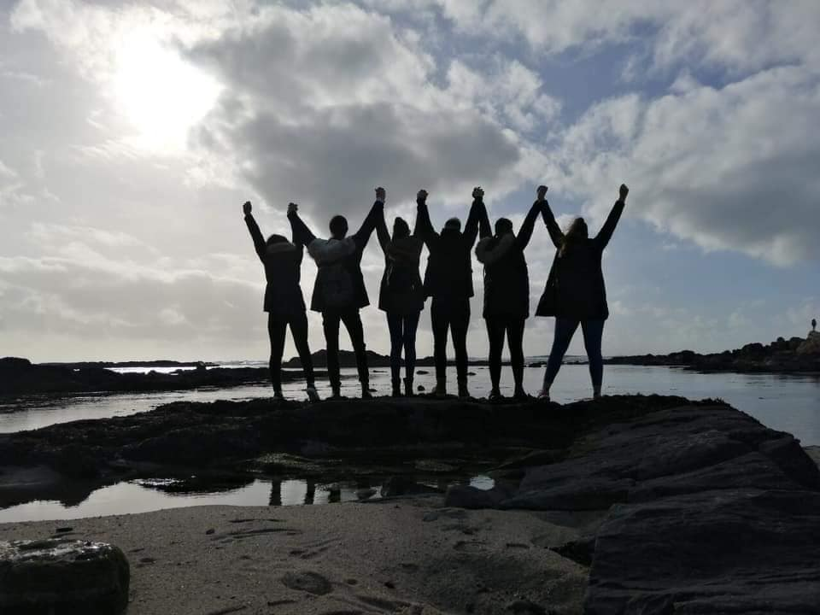
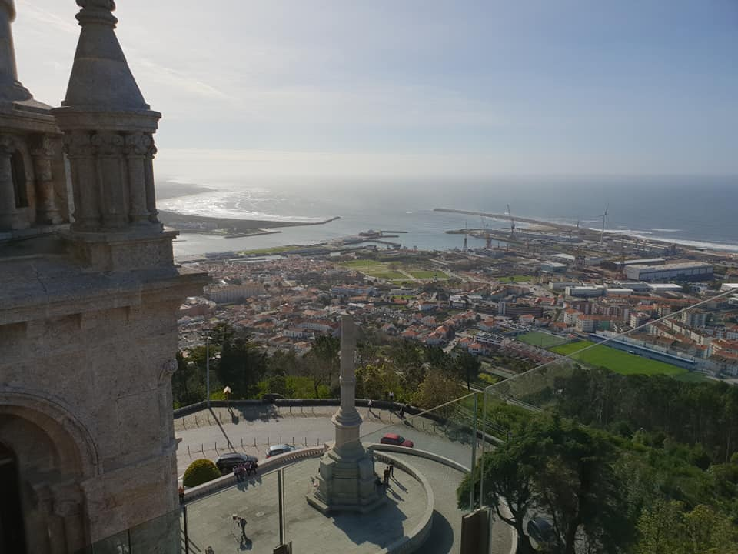
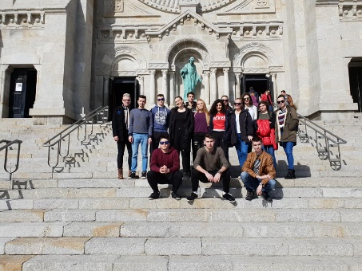
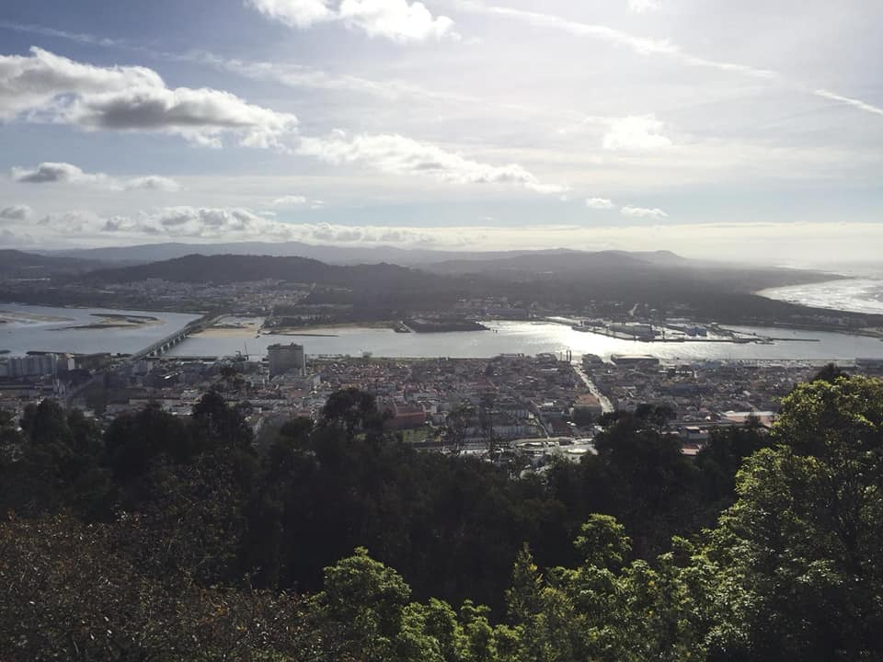
Kulturološki posjet
Viana do Castelo
Posjetili smo Viana do Castelo uživajući u jednom od najljepših pogleda na svijetu prema pojedinim novinarima i turističkim magazinima. Potom smo se uputili na plažu gdje je većina nas po prvi put mogla osjetiti Atlantski ocean.

Slide 26
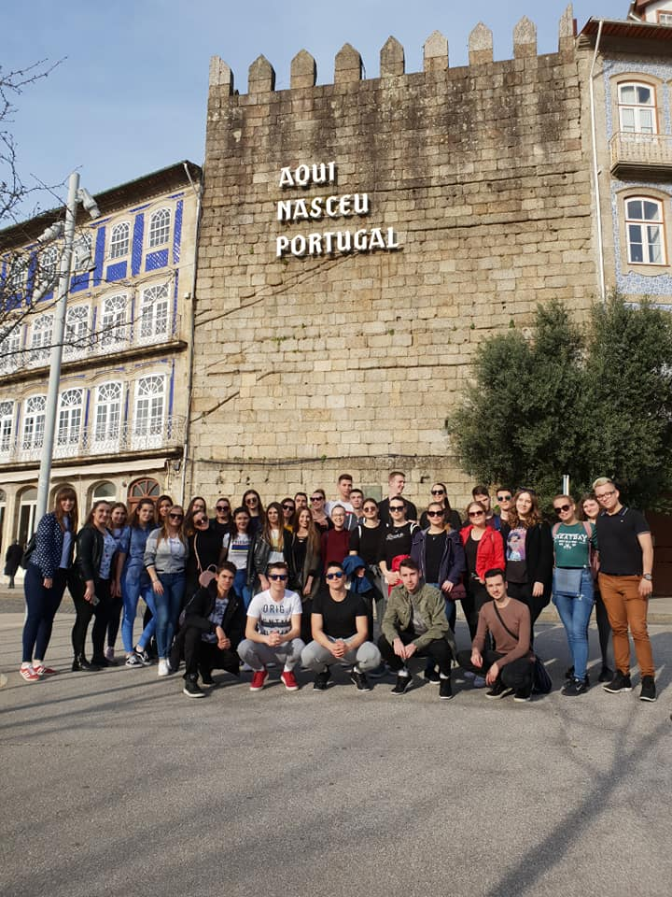
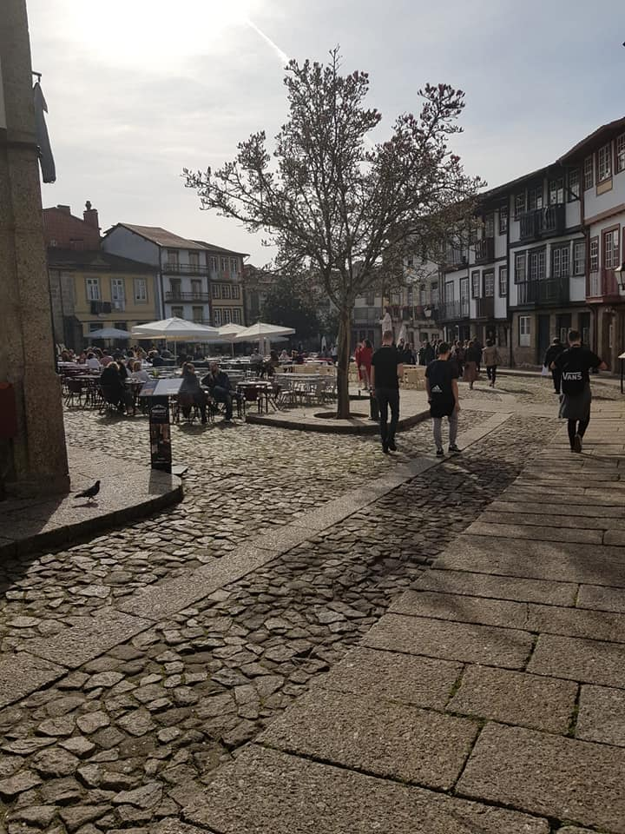
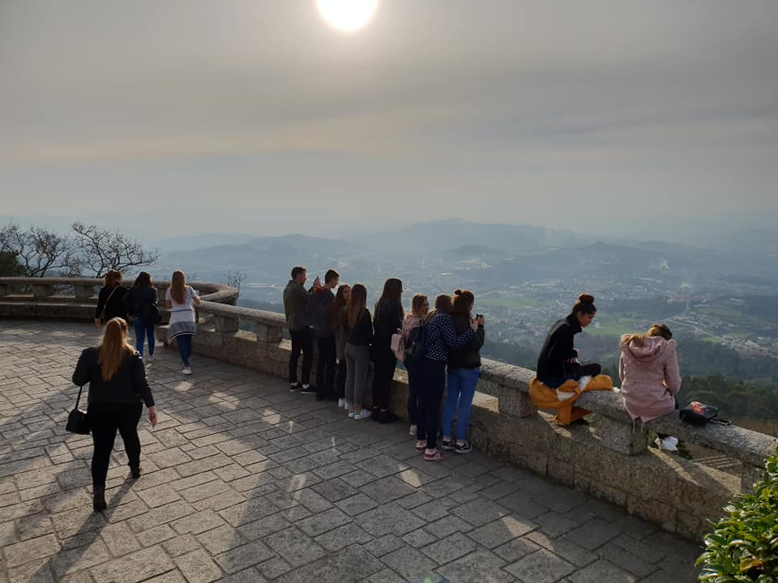
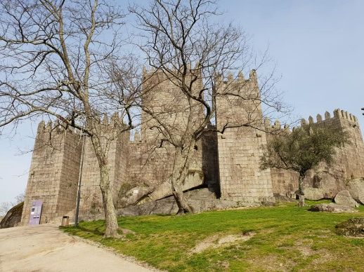
Kulturološki posjet
Guimarães
Bili smo u posjetu bolnici u Guimarãesu Nakon posjeta bolnici, uslijedio je kulturološki obilazak grada i posjet njegovim najznačajnijim znamenitostima. Naime, riječ je o gradu koji se smatra kolijevkom Portugala, odnosno mjestom gdje je Portugal nastao.

Slide 27
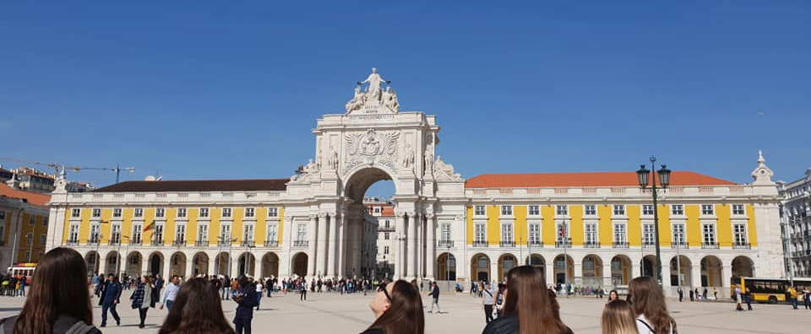
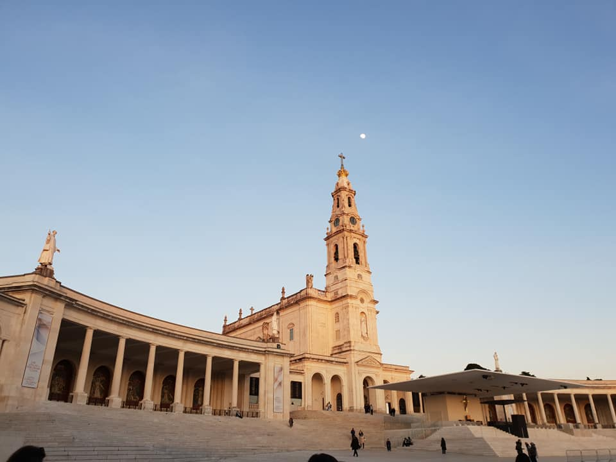
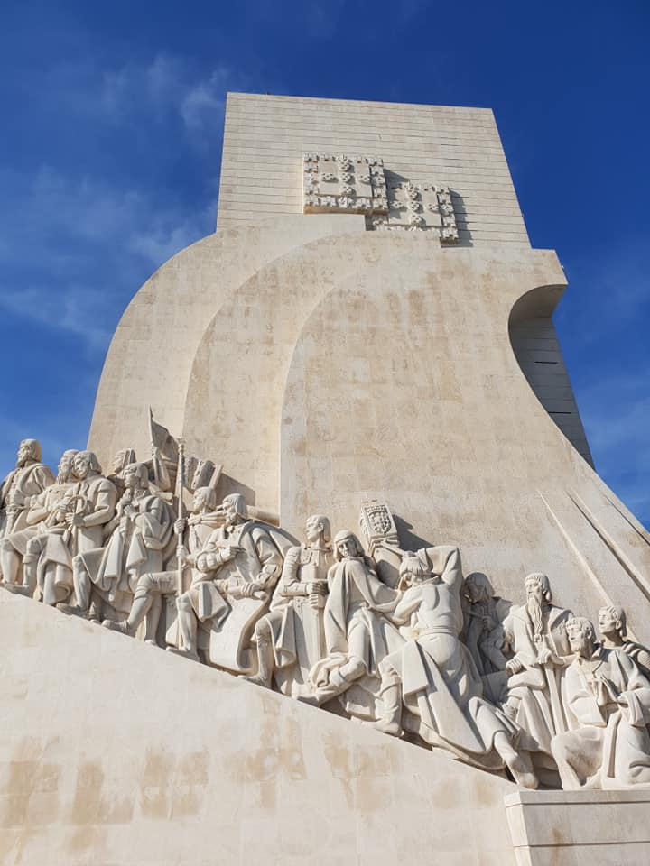
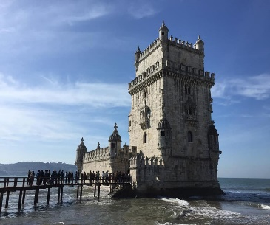
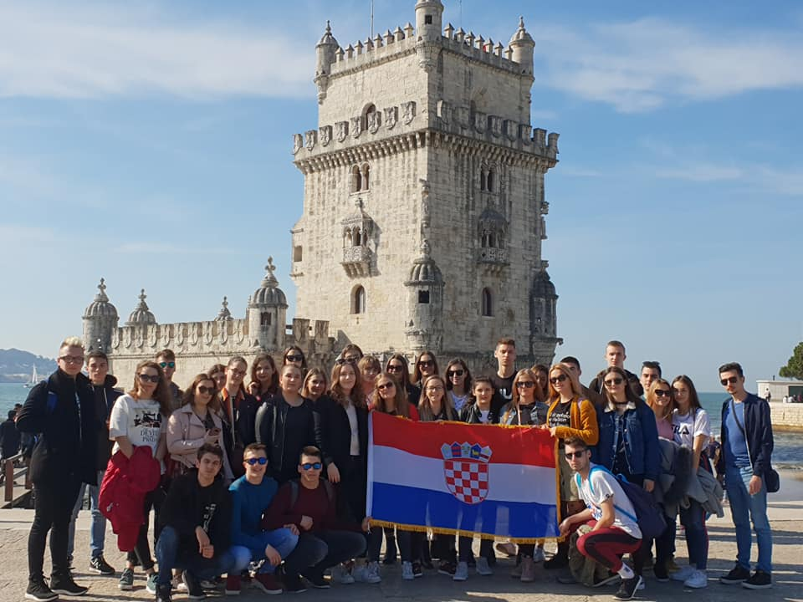
Kulturološki posjet - Lisabon
U subotu 16. veljače bili smo u kulturološkom obilasku Lisabona, glavnog grada Portugala. Imali smo priliku upoznati se s najznačajnijim znamenitostima tog grada, ali i s karakteristikama tradicije, povijesti i kulture portugalskog naroda. Potom je uslijedio obilazak Fatime, najvažnijeg hodočasničkog središta u Portugalu.

Slide 28
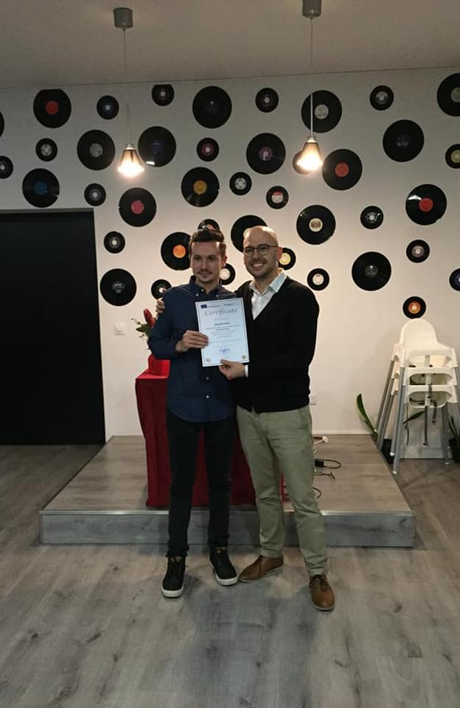

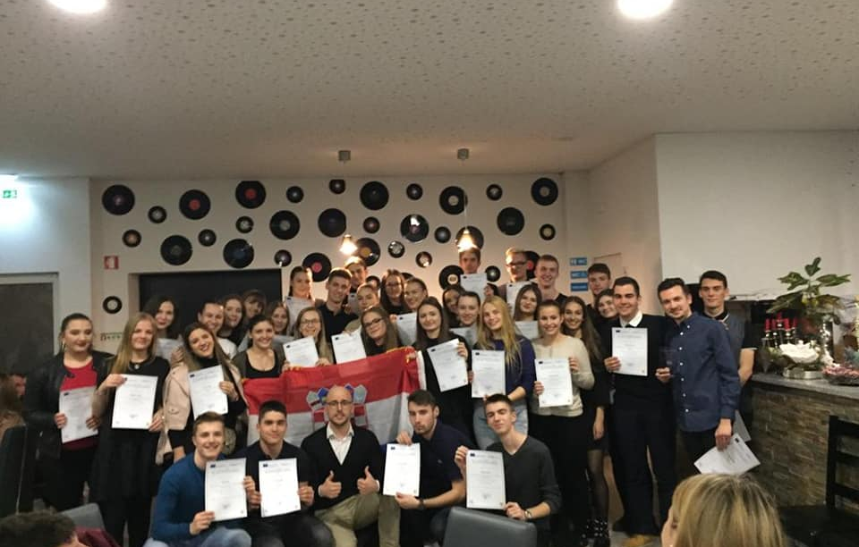
Podjela certifikata
Na završnoj večeri održala se svečana podjela certifikata.
U petak 22. veljače održana je završna oproštajna večera tijekom koje su nam podijeljeni certifikati za sudjelovanje u Erasmus+ projektu "We care, We share for the future".
Certifikati su dodijeljeni i nastavnicima u pratnji, a posebno priznanje je došlo i u školu nositeljicu projekta.

Slide 29






Volonteri iz školskih klupa
Nositelj: Sirius – Centar za psihološko savjetovanje, edukaciju i istraživanje
Ukupna vrijednost financijske potpore: 1.104.745, 29 KN
Partneri:
Udruga „MI” iz Splita
Dječji centar „Logos” iz Slavonskog Broda
Srednja medicinska škola Slavonski Brod
Palijativni tim LiPa iz Lipika
Zdravstveno učilište Zagreb
Zdravstvena škola Split
Srednja škola Pakrac
Ciljevi:
Razvoj i unaprjeđenje kapaciteta organizacija civilnog društva i škola, uključenih u projekt kroz partnerstvo, za provedbu održivih volonterskih programa.

Slide 30

Projekti „EUREKA” (MZO)
Nositelji: Ministarstvo znanosti i obrazovanja, Brodsko-posavska županija
Partneri u projektu:
Gimnazija Matija Mesić
Gimnazija Nova Gradiška
Klasična gimnazija fra Marijana Lanosovića s pravom javnosti
Srednja medicinska škola
Srednja škola Matije Antuna Reljkovića
Tehnička škola
Osnovna škola Ivan Filipović
Osnovna škola Mato Lovrak
Osnovna škola Vjekoslav Klaić
Osnovna škola Ivan Meštrović
Infolink d.o.o.
Iznos financijske potpore: 966.017,85 KN
Ciljevi:
Poticanje rada s darovitom djecom i učenicima na predtercijarnoj razini
Osigurat će se stvaranje i razvoj ustanova i ljudskih resura koji potiču i omogućavaju cjelovit intelektualni te socio-emocionalni razvoj darovitih
Razvoj potencijala darovitih učenika kroz omogućavanje (rane) identifikacije darovitih

Slide 31
Moja karijera u hipoterapiji „Get A Ride”
Nositelj: Ministarstvo rada i socijalne skrbi, Srednja medicinska škola Slavonski Brod
Partneri:
Srednja škola M.A. Reljković
HZZ – Područni ured Slavonski Brod
Centar za ruralni razvoj Panonica
Društvo multiple skleroze Brodsko-posavske županije
Iznos financijske potpore: 951.800,02 KN
Ciljevi:
Kreiranje i provedba 3 inovativna programa za medicinsku terapiju: Hipoterapeut, Voditelj terapijskog jahanja i Pomoćnik voditelja terapijskog jahanja
Uspostava Centra za terapijsko jahanje
Uspostava Kluba za zapošljavanje

Slide 32
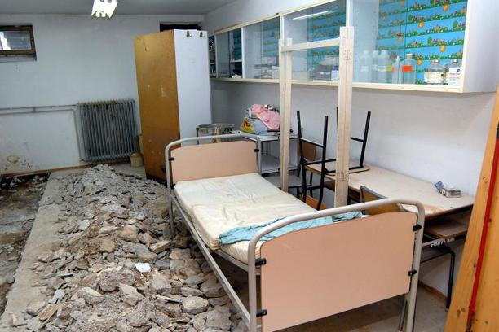
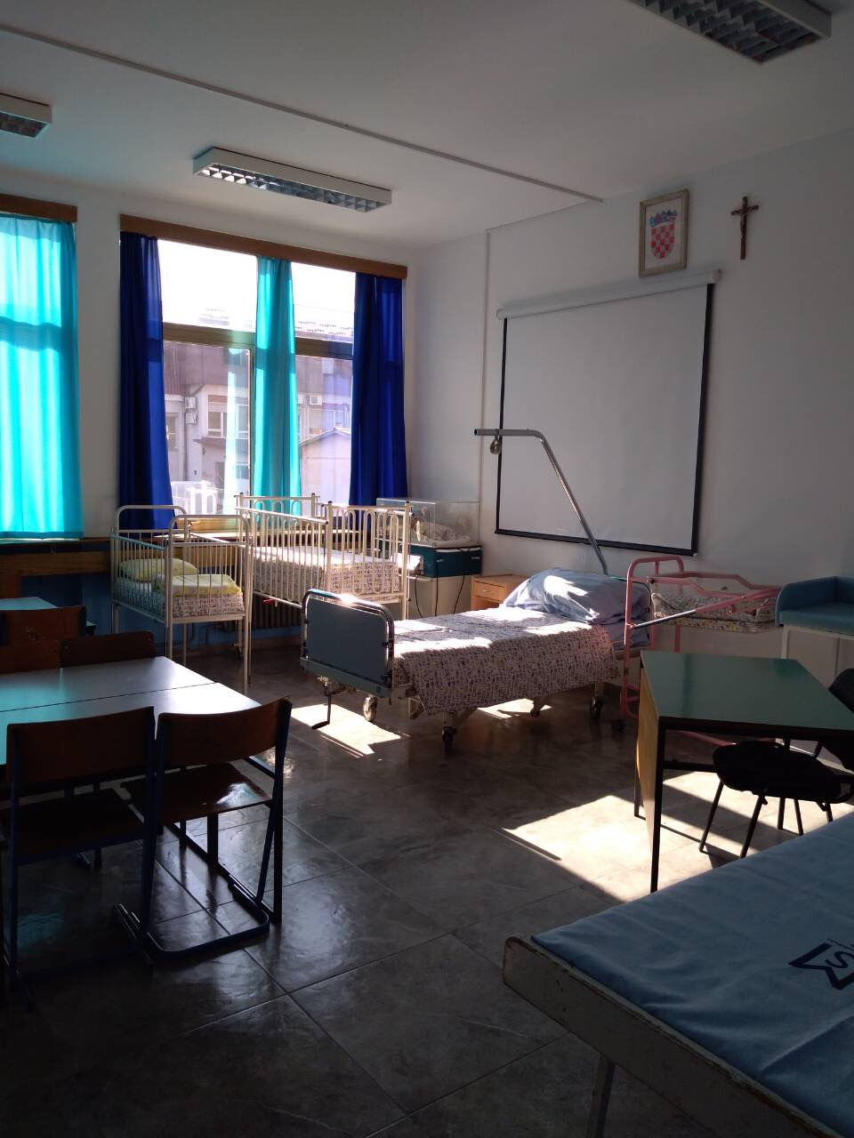
Materijalna ulaganja Brodsko-posavske županije

Slide 33
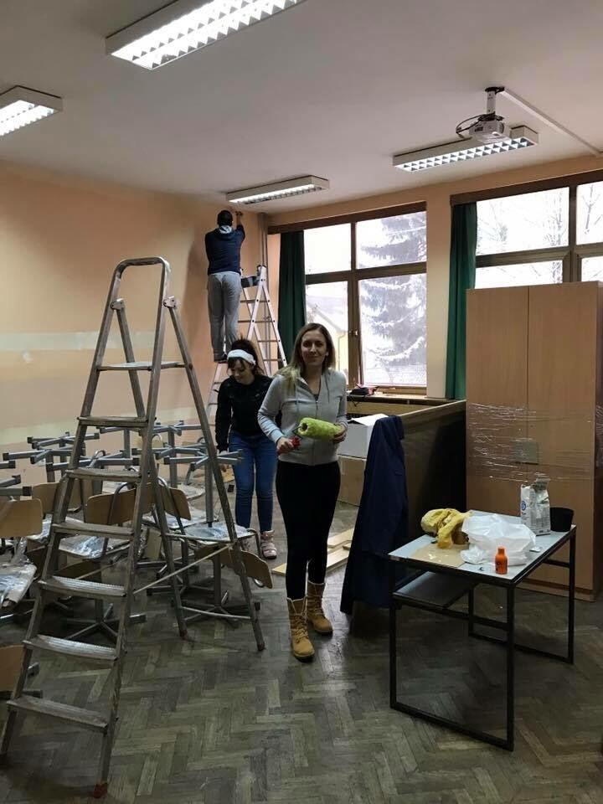
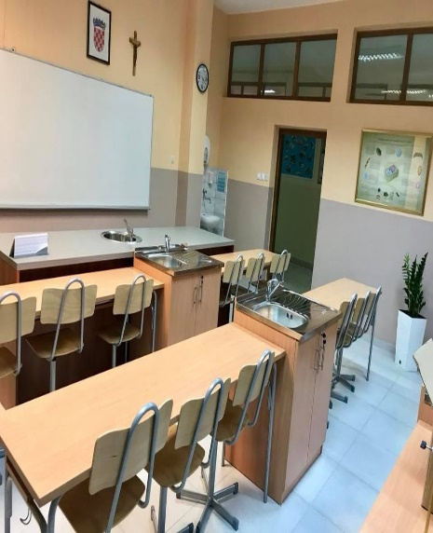



Materijalna ulaganja Brodsko-posavske županije

Slide 34
Akcijski plan prostornog uređenja (2019. – 2021.)
Energetska obnova škole
Dogradnja trećeg kata:
6 kabineta za stručna vijeća
Prostor za primanje roditelja
Prostor za odmor učenika – dnevni boravak
2021
2020
2019
Akcijski plan prostornog uređenja
Ostvarivanje uvjeta za uvođenje smjera: Farmaceutski tehničar / tehničarka

Slide 35


Slide 36



Slide 37



Slide 38



Slide 39



Slide 40
Hvala na pažnji!
Prezentaciju izradio: Denien Delić, 3.b

